Slide 1
আজকের পাঠে তোমাদের স্বাগত

Slide 2
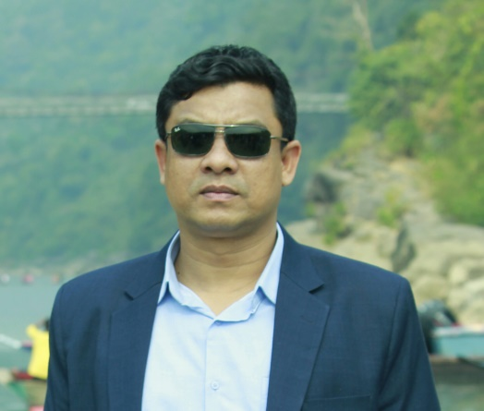
পাঠ পরিচিতি
শিক্ষক পরিচিতি
শ্রেণিঃ ৪র্থ
বিষয়ঃ বাংলাদেশ ও বিশ্বপরিচয়
অধ্যায়ঃ ৩
পাঠঃবাংলাদেশের ক্ষুদ্র নৃ-গোষ্ঠী
পাঠ্যাংশঃ ১ চাকমা
সময়ঃ ৪০ মিনিট।
মোঃ মাহবুবুল ইসলাম জুয়েল
সহকারী শিক্ষক,
হাটফাজিলপুর সরকারি প্রাথমিক বিদ্যালয়।
শৈলকূপা, ঝিনাইদহ।
mahabubuljewel@gmail.com

Slide 3
শিখন ফল
২.৩.১ বাংলাদেশের বিভিন্ন ক্ষুদ্র নৃ-জনগোষ্ঠীর নাম বলতে পারবে।
২.৩.২ চাকমা, মারমা, সাঁওতাল ও মণিপুরুদের সংস্কৃতি (পোশাক, খাদ্য, ও উৎসব ইত্যাদি) বর্ণনা করতে পারবে।

Slide 4
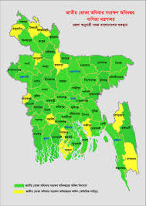
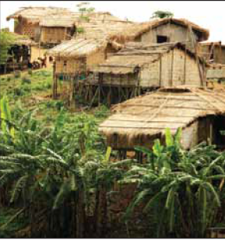
এসো আমরা কিছু ছবি দেখি

Slide 5
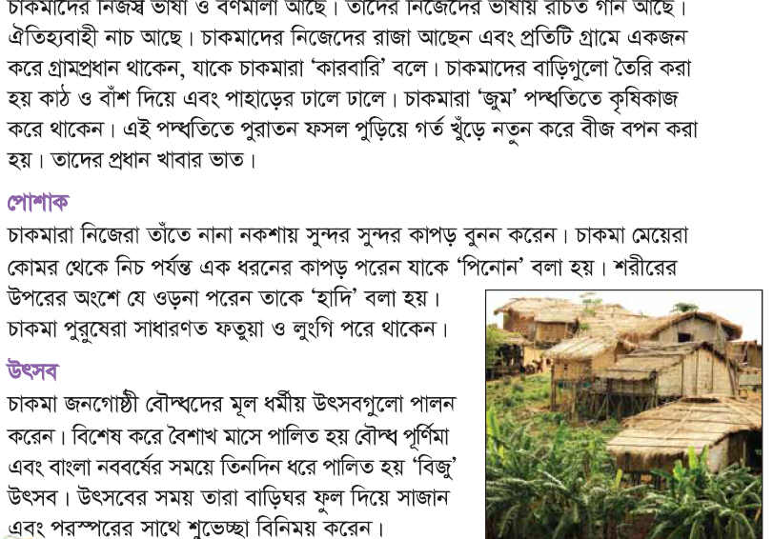
আমাদের আজকের পাঠ

Slide 6
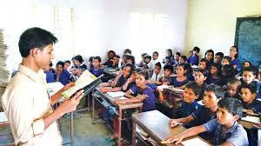
পাঠ উপস্থাপন

Slide 7
জোড়ায় কাজ
এখানে চাকমা নৃ-গোষ্ঠীর ছবি কোনটি ?
তারা কেমন পোষাক পরিধান করেন ?
প্রথম ছবিটি ।
তাতের পোষাক পরিধান করেন ।

Slide 8
দলগত কাজ
চাকমাদের জীবনধারা পোষাক ও উৎসব নিয়ে তালিকা তৈরি
জীবনধারা পোশাক উৎসব
নিজেদের বর্ণমালা ও গান আছে
রাজাদ্বারা পরিচালিত ও গ্রাম প্রধান আছে ।
নিজেরা তাতেঁ পোষাক তৈরি করেন
বৌদ্ধ ধর্মীয় উৎসব

Slide 9
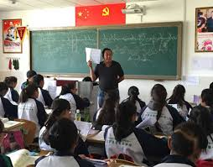
পাঠ পুনরালোচনা

Slide 10
মূ ল্যা য় ন
১) চাকমা জনগোষ্ঠী কেমন বাড়ি নির্মাণ করে?
২) চাকমাদের উৎসবের নাম কী?
৩) অধিকাংশ চাকমারা কোন কোন অঞ্চলে বাস করে?

Slide 11
বাড়ির কাজ
চাকমা জনগোষ্ঠীর জীবনধারা ৫টি বাক্যে লেখ।

Slide 12
স্বাস্থ্য বিধি মেনে চলবে
সুস্থ ও নিরাপদে থাকবে
শিক্ষকের কথা মত পড়া লেখা করবে
বাবা-মায়ের সেবা করবে, নিজের কাজ নিজে করবে।

Slide 13
ধ ন্য বা দ

